Slide 1
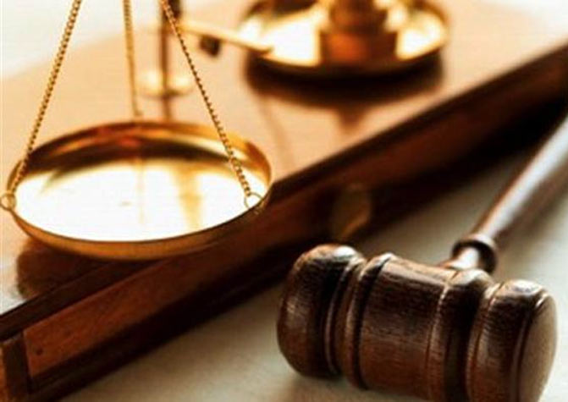
Advokat i Syrien
Ett fritt yrke.
Olika juridiska områden: "offentliga, privata, kriminella och ungdomar och militära ..mm".
Målsägande - svarande - misstänkt

Slide 2

Hur kan man vara utbildad advokat?
gymnasiet betyg.
Juridisk universitet.
Att registrera sig i baren.
Villkor för att gå med i baren.

Slide 3
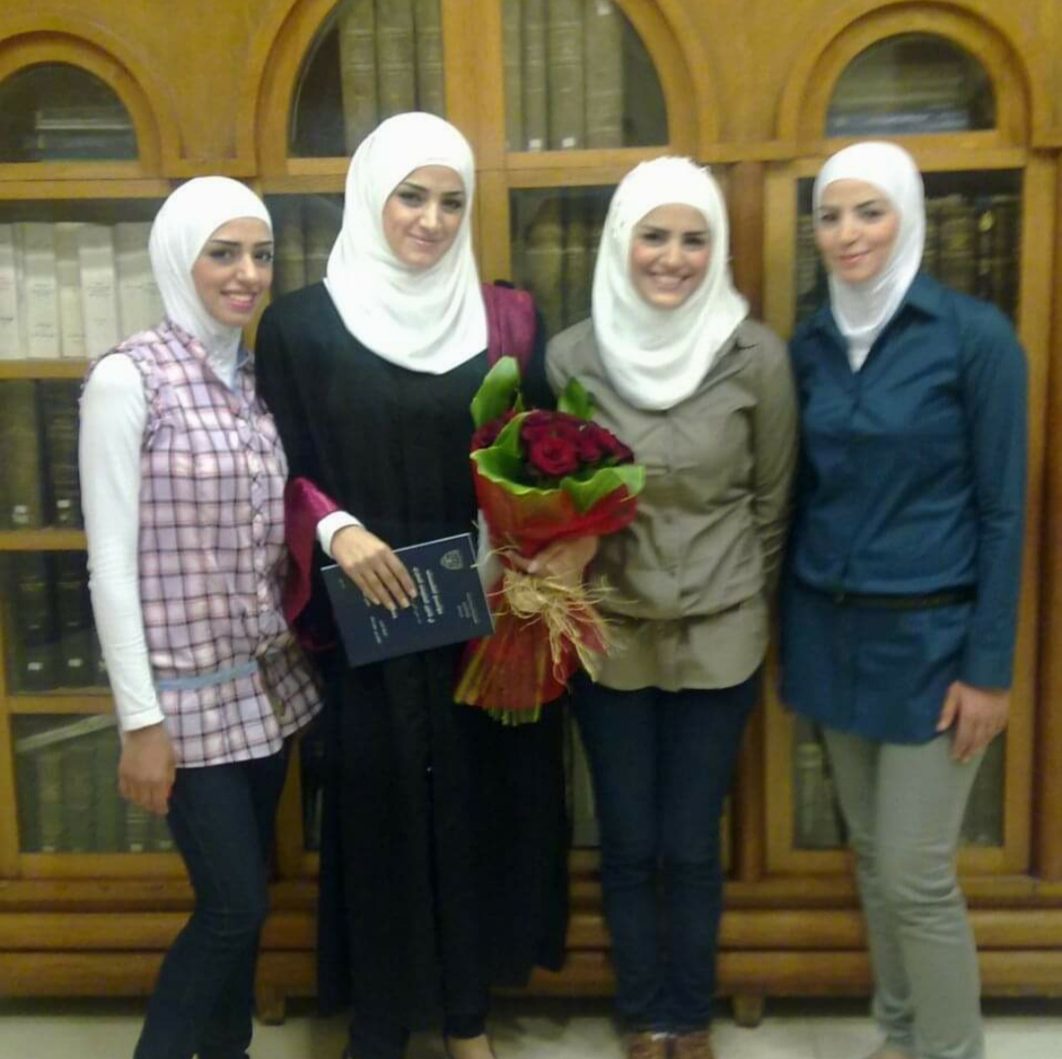
Hur kan man bli legitimerad advokat?
Utbildning 2 år.
Juridikundersökning.
Tentamen.
Godkänd eller göra om provet.

Slide 4
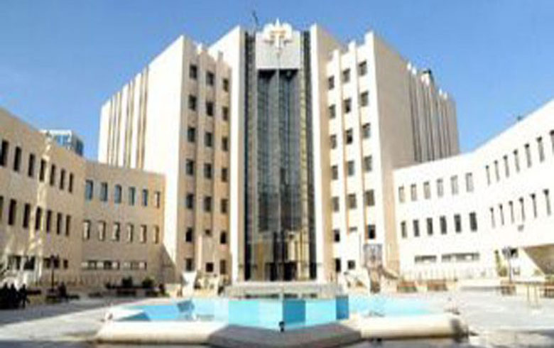
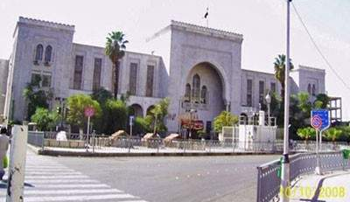
Egenskaper för en bra advokat
Ärlig
Diskret.
Duktig, ha en stark personlighet förmågan att övertyga och diskutera i lagen.
-Dåliga sidor.
tröttsamt yrke!
Oregelbunden tid.

Slide 5
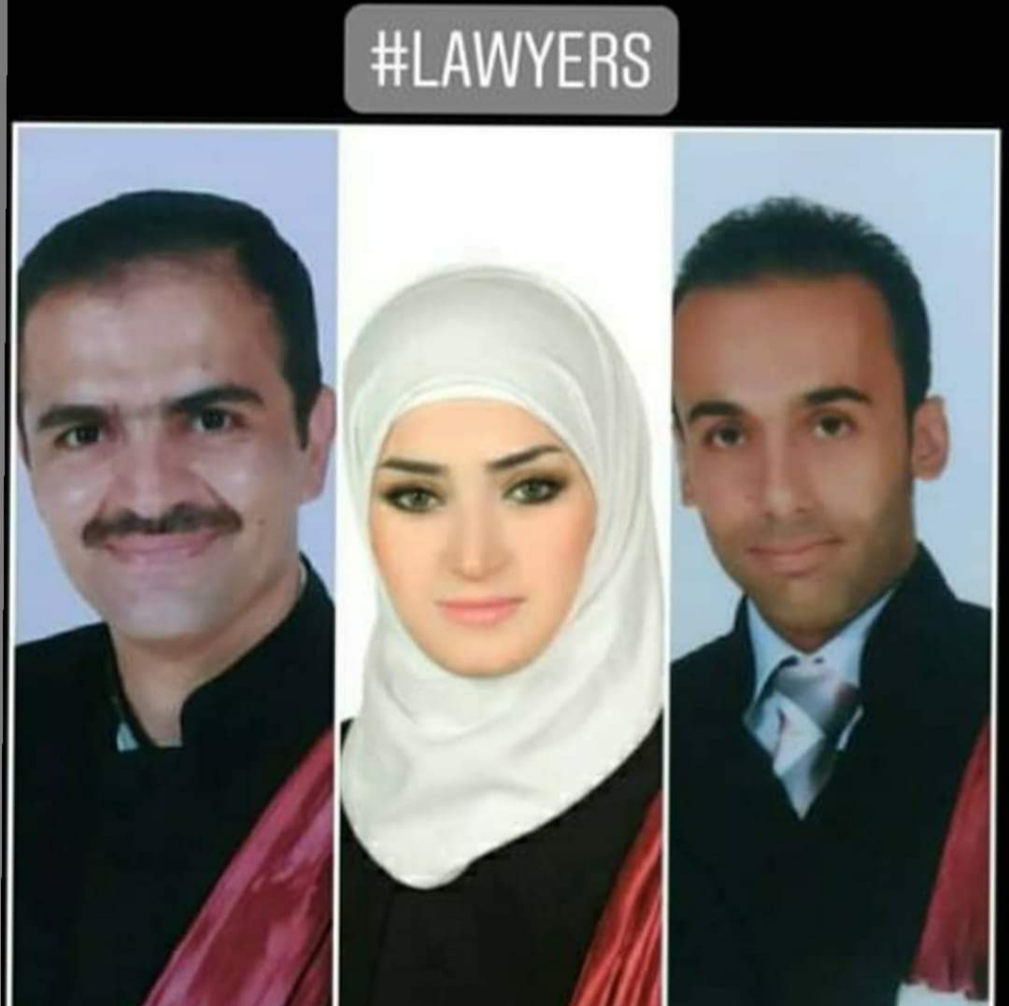
Mitt drömyrke!
Det är en ära att stå upp för svaga, förtryckta och hjälpa dem!

